Slide 1
3 défis Abécédaires
C1, C2 et C3

Slide 2
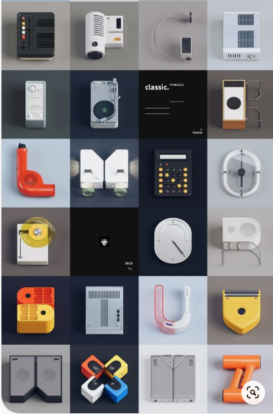
Le principe de ces défis…
En s’appuyant uniquement sur les objets du quotidien qui sont dans l’environnement de chaque élève
Tous les élèves de la classe
doivent réaliser un abécédaire collectif
En respectant les contraintes données
En 7 jours

Slide 3
Défis N°1 : la lettre
« Je te mets au défi de pouvoir réaliser en une semaine (7 jours) un abécédaire avec tous les élèves de ta classe. »
Cet abécédaire sera réalisé sur le support de votre choix.
Sur chaque page, il y aura une lettre reproduite en grand en majuscule d’imprimerie et 4 petites lettres aux 4 coins de la page
La grande lettre sera réalisée uniquement avec des objets qui commencent par cette lettre et qui se trouvent dans ta maison ou ton appartement. Elle pourrait être faite à partir d’une collection d’un seul objet (Avec plein de bouchons, je reproduis la lettre B) ou d’un assemblage de plein d’objets qui commencent par cette lettre (en GS).

Slide 4
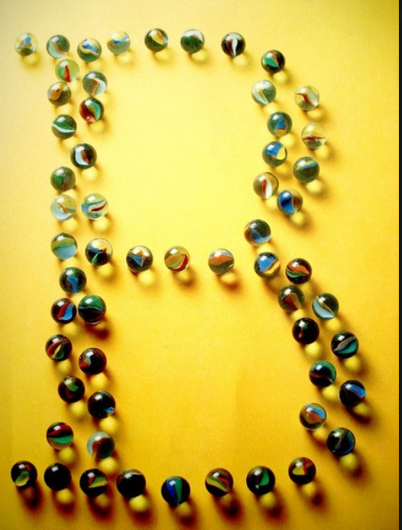
Des lettres que je crée avec mes objets du quotidien…
B b
la bille

Slide 5

Des variantes possibles
ABC ville, Francesco Acerbis, Sarbacane
De très belles photos urbaines dans lesquelles se cache la lettre … pas toujours facile à trouver mais la réponse est cachée sous le petit volet de la page de droite. Une belle façon de revisiter notre environnement.
Partons à la recherche des lettres présentes dans notre environnement proche…

Slide 6


Des objets qui ressemblent à des lettres ?

Slide 7
Défis N°2 : La phrase / Le texte
« Je te mets au défi de pouvoir réaliser en une semaine (7 jours) un abécédaire avec tous les élèves de ta classe.
Cet abécédaire sera réalisé sur le support de votre choix.
Sur chaque page, il y aura :
une lettre écrite dans ses 3 écritures
Une phrase correcte qui aura été écrite avec le plus possible de mots qui commencent ou qui contiennent la lettre… (Qui pourra écrire une phrase en utilisant le plus de fois possible la lettre de cette page ? Vous pouvez vous lancer des défis dans votre classe ! ). Plus difficile… Un texte ?
Un dessin reproduit sur un fond coloré qui représentera les objets qui commencent par la lettre dédiée à cette page.

Slide 8

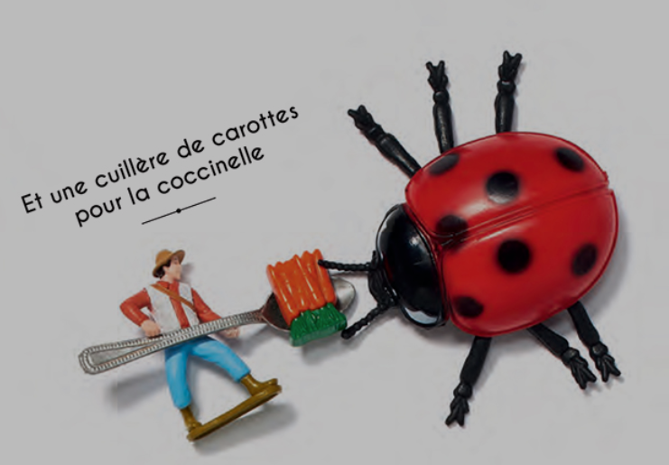
Quelle lettre ?
http://mariajalibert.com/expositions/exposition-a-louer-joyeux-abecedaire/

Slide 9


L’alphabet fou / A. Rosenstiehl
Lien pour écouter ou voir les premières pages de ce livre en ligne…
https://www.storyplayr.com/histoire/l-alphabet-fou

Slide 10

Exemple

Slide 11


Slide 12

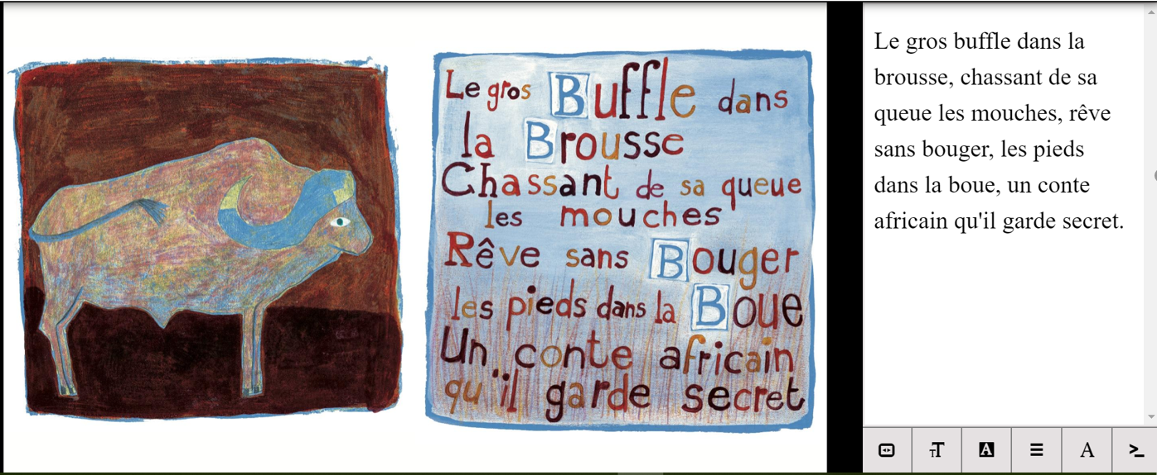
https://www.storyplayr.com/bibliotheque/abecedaire
Les premières pages sont consultables gratuitement, sans faire de capture d’écran.

Slide 13
Défis N°3 : un abécédaire détourné…
« Je te mets au défi de pouvoir réaliser en une semaine (7 jours) un abécédaire avec tous les élèves de ta classe. »
Cet abécédaire sera réalisé sur le support de votre choix.
Chaque page sera consacrée à une lettre écrite dans ses 3 écritures.
Une image (dessin, photographie… ) illustrera la phrase ou le texte qui a été écrit
Le thème est : « Abécédaires détournés »… Il existe des abécédaires pour tous les âges. Ceux pour les plus grands abordent des thématiques d’une façon amusante, surprenante, détournée, un peu à la manière d’une réécriture d’un conte classique. C’est donc un thème très libre qui n’a qu’une contrainte… Les objets de notre quotidien…
Voici quelques pistes possibles…

Slide 14

Une lettre ça change tout
Valérie Yagoubi - auteur
Agnès Audras - auteur
Quelle est la différence entre des poules et des boules ? un veau et un seau ? des cartes et des tartes ?
http://www.seuiljeunesse.com/ouvrage/une-lettre-ca-change-tout-valerie-yagoubi/9791023507485
Premières pages en PDF téléchargeables.

Slide 15
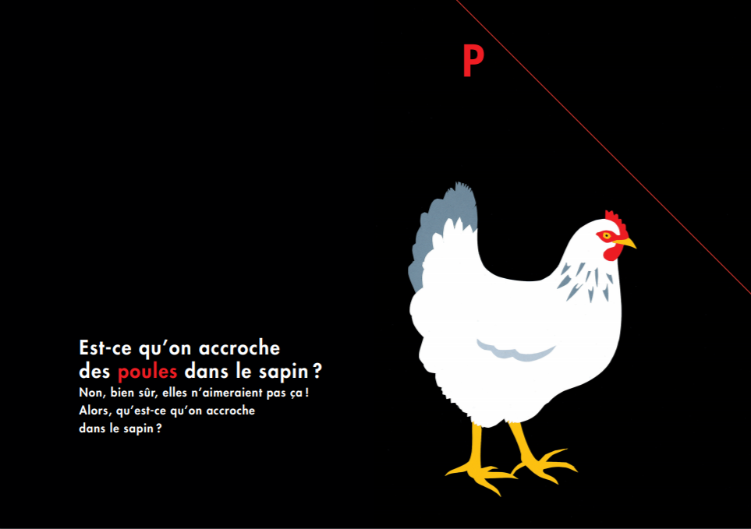

Slide 16


Slide 17


L’anti-anbécédaire / M. Escoffier et K. DI Giacomo
A / Sans le A, la carotte fait crotte.
B/ Sans le B, le bœuf fait l’œuf.
C/ Sans le C, mes crayons sont des rayons.

Slide 18

Abécédaire des objets imaginaires
Création de nouveaux objets en utilisant la technique des mots valises :
Couteau + Fourchette = Une COURCHETTE
C
Article du dictionnaire :
COURCHETTE : n. f. : Une courchette est un instrument de cuisine qui permet à la fois de couper et d’attraper les aliments placés dans une assiette.

Slide 19
Bibliographie : Des abécédaires en tous genres
https://www.mpedia.fr/art-abecedaire-selection-livres/

Slide 20

Des abécédaires en ligne
https://www.storyplayr.com/bibliotheque/abecedaire
Les premières pages sont consultables gratuitement, sans faire de capture d’écran.

Slide 21



Slide 22
Le lexique de la maison
https://www.lepointdufle.net/penseigner/lexique_la_maison-fiches-pedagogiques.htm#me
https://apprendre.tv5monde.com/fr/aides/vocabulaire-les-objets-dans-un-logement

